Slide 1

CHÀO MỪNG QUÝ THẦY CÔ ĐẾN DỰGIỜ
MÔN: KHTN 6
Lớp 6A
Giáo viên:DP

Slide 2


Slide 3

KHỞI ĐỘNG
TRÒ CHƠI GỌI TÊN THỰC VẬT SAU

Slide 4
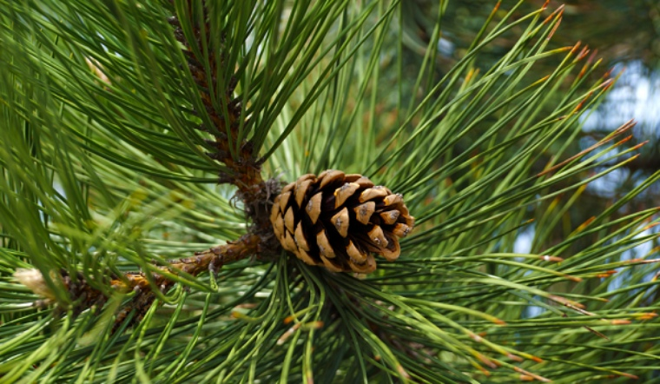
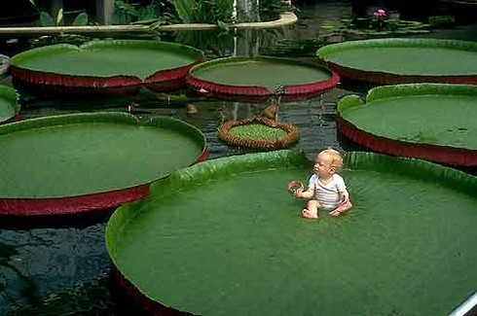
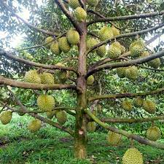
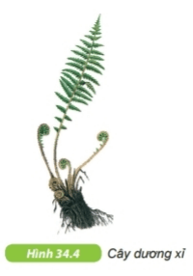
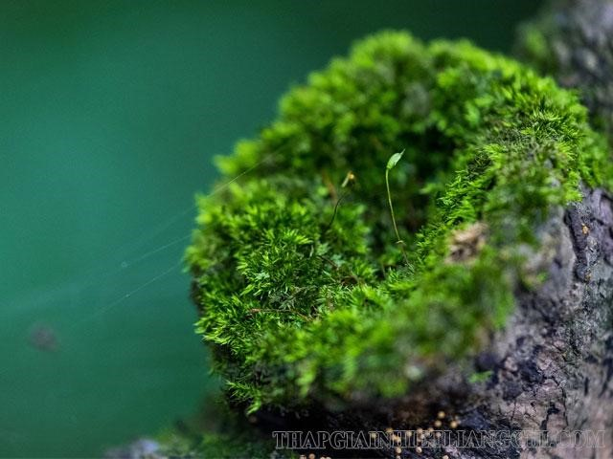
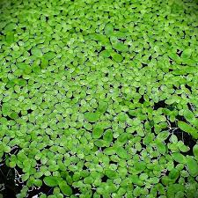
1. Cây thông
2. Cây nong tằm
3. Cây sầu riêng
5. Cây rêu
6. Cây bèo tấm
4. Cây dương xỉ

Slide 5
Tiết 98. Bài 34
THỰC VẬT( t2)
II. Các nhóm thực vật
Quan sát sơ đồ ở trang 117,cho biết thực vật được chia thành mấy nhóm, mấy ngành ?

Slide 6
Giới thực vật
Thực vật không có mạch
Thực vật có mạch
Thực vật không hạt
Thực vật có hạt
Ngành rêu
Ngành Dương xỉ
Ngành Hạt Trần
Ngành Hạt Kín

Slide 7
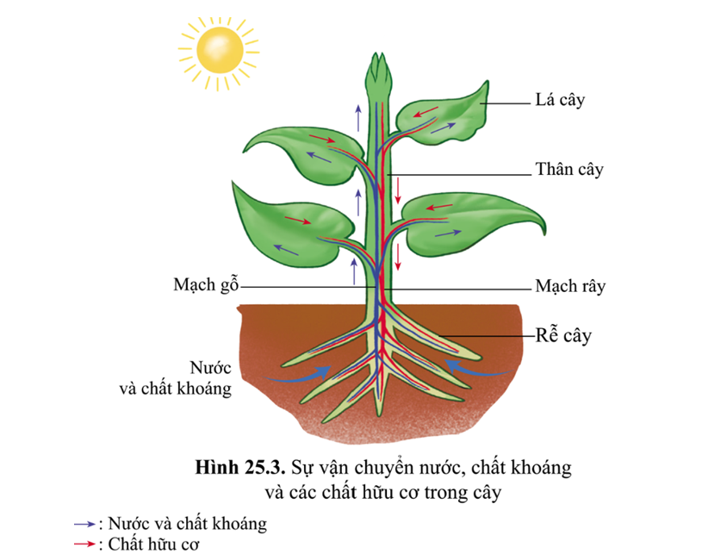
Thực vật có mạch

Slide 8
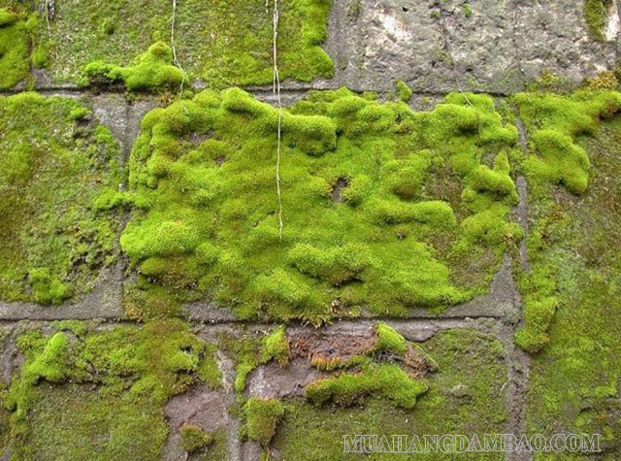
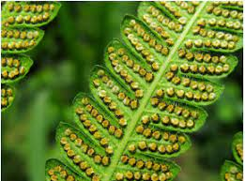
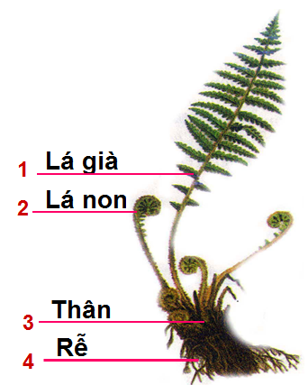
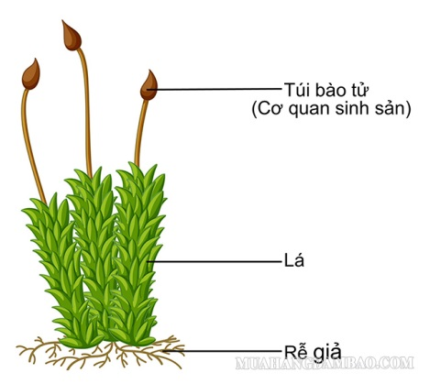
Thân
Cây rêu
Cây dương xỉ

Slide 9
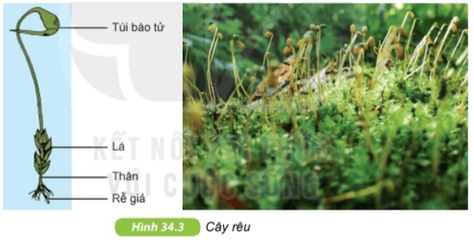
Thảo luận nhóm
NHÓM 1, NHÓM 3
NHÓM 2, NHÓM 4
Đặc điểm | Ngành rêu | Ngành dương xỉ
Đại diện
Nơi sống
Đặc điểm, cấu tạo
Cơ quan sinh sản

Slide 10
Thảo luận nhóm
Vòng 1: Nhóm chuyên gia
2
2
Lớp được chia thành 4 nhóm chuyên gia như hình bên.
Mỗi nhóm sẽ nghiên cứu 1 nội dung
- Nhóm 1,3: Tìm hiểu ngành rêu
-Nhóm 2,4: Tìm hiểu ngành Dương xỉ
Cách thực hiện: GV phát phiếu học tập cá nhân( có màu sắc khác nhau) và phiếu học tập của nhóm.
Bước 1: Cá nhân suy nghĩ độc lập hoàn thành phiếu cá nhân theo nhiệm vụ được giao ( 3 phút)
Bước 2: Các thành viên trao đổi, thảo luận nhóm, hoàn thành phiếu học tập của nhóm.
1
1
1
1
2
2
NHÓM 1
NHÓM 2
3
4
4
3
3
4
4
3
NHÓM 3
NHÓM 4

Slide 11
Thảo luận nhóm
Vòng 2: Nhóm mảnh ghép: 8 phút
2
2
GV chia thành 4 nhóm mới: 1,2,3,4
HS: di chuyển về nhóm mới theo số thứ tự trên phiếu cá nhân, riêng phiếu học tập lớn được giữ nguyên. ( Nhóm 1,2,3,4)
Nội dung :
Bước 1: Mỗi thành viên chia sẻ lại kết quả đã thảo luận ở vòng 1 cho nhóm mới.
Bước 2: Nhóm mới sẽ thông nhất để hoàn thành tiếp nội dung còn lại của phiếu học tập của nhóm.
Bước 3: Các nhóm trưng bày phiếu học tập nhóm lên bảng, GV gọi đại diện ngẫu nhiên của 1 nhóm lê trình bày
Bước 4: Các nhóm khác nhận xét, đặt câu hỏi cho nhóm.
Nhóm đó sẽ có quyền mời nhóm khác trả lời, sau đó.
GV nhận xét.
1
1
1
1
2
2
XANH
ĐỎ
3
4
4
3
3
4
4
3
VÀNG
TÍM

Slide 12
Đặc điểm các ngành thực vật
Đặc điểm | Ngành rêu | Ngành dương xỉ
Đại diện | Cây rêu tường | Cây dương xỉ
Nơi sống | Nơi ẩm ướt, ít ánh sáng | Nơi ẩm, mát
Đặc điểm, cấu tạo | - Có thân, lá, rễ giả - Không có mạch dẫn | - Có thân, lá, rễ thật - Có mạch dẫn
Cơ quan sinh sản | - Bào tử | - Bào tử

Slide 13
Cây rêu
Cây dương xỉ

Slide 14
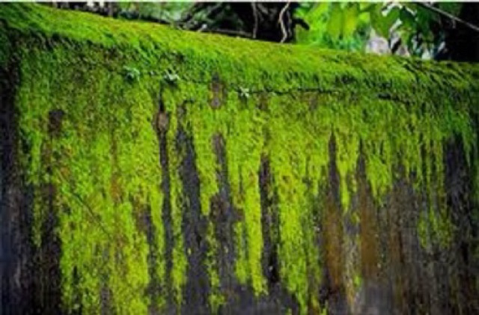
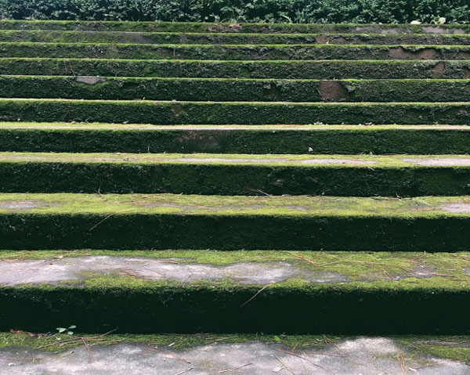
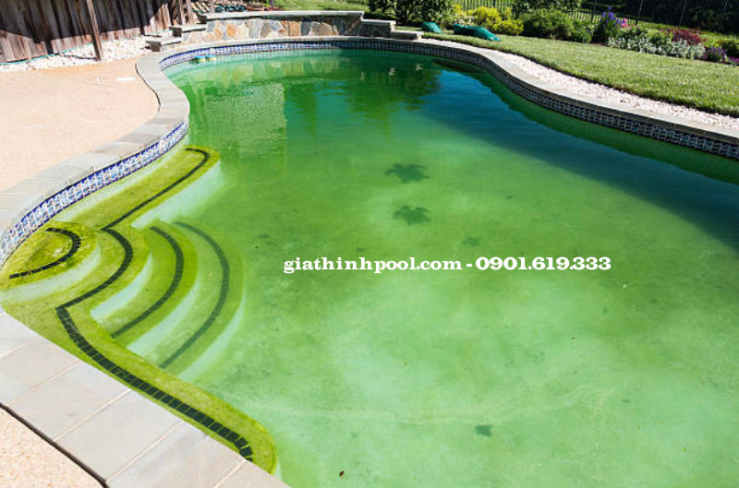
1. Ở những nơi khô hạn, ánh nắng chiếu trực tiếp rêu có thể sống được không? Vì sao?
2. Để tránh rêu mọc ở chân tường, sân, bậc thềm gây trơn trượt và mất thẩm mĩ chúng ta phải làm gì?
☺

Slide 15
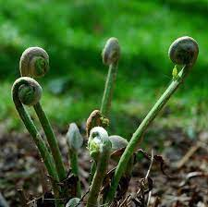
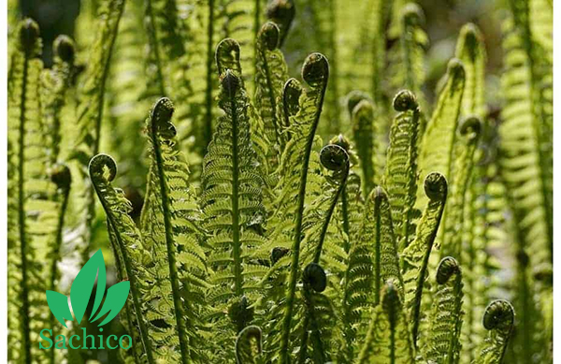
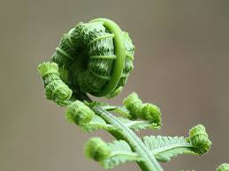
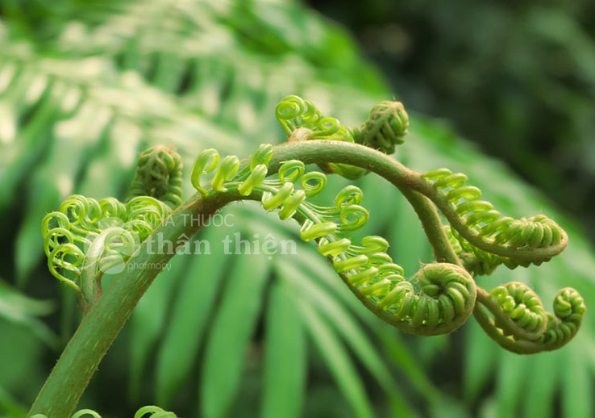
Để phân biệt Dương xỉ với các thực vật khác người ta thường đựa vào đặc điểm nào?
☺

Slide 16
? So sánh đặc điểm giống nhau và khác nhau giữa ngành rêu và ngành dương xỉ
Đặc điểm | Ngành rêu | Ngành dương xỉ
Đại diện | Cây rêu tường | Cây dương xỉ
Nơi sống | Nơi ẩm ướt, ít ánh sáng | Nơi ẩm, mát
Đặc điểm, cấu tạo | - Có thân, lá, rễ giả - Không có mạch dẫn | - Có thân, lá, rễ thật - Có mạch dẫn
Cơ quan sinh sản | - Bào tử | - Bào tử

Slide 17
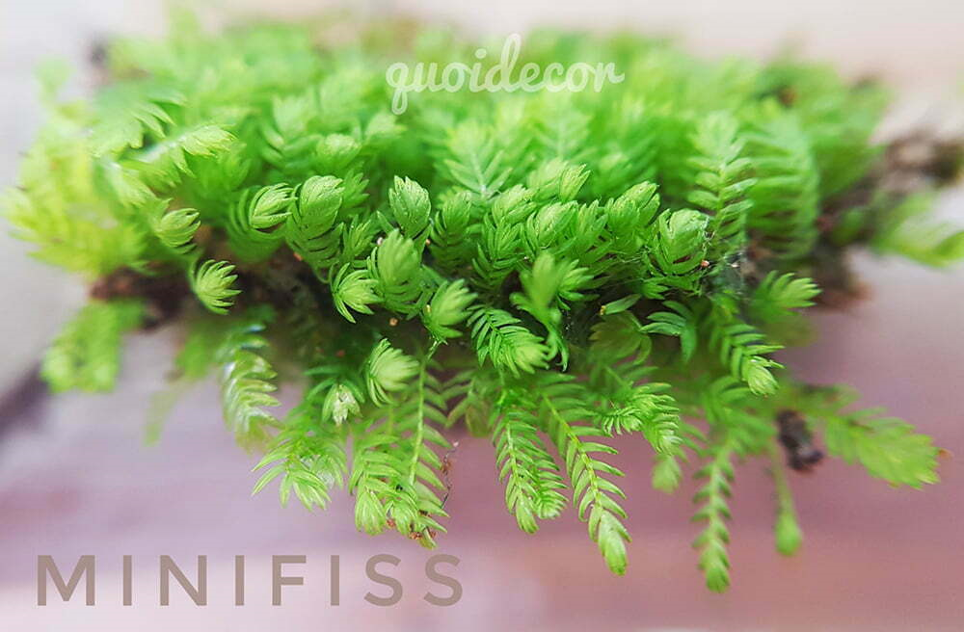
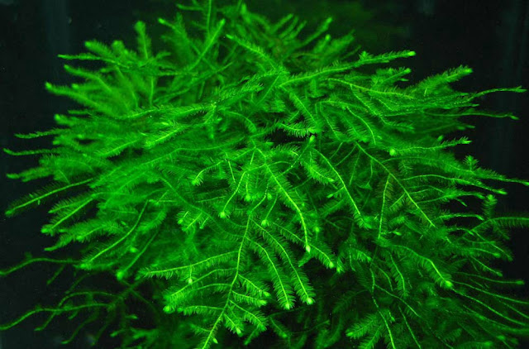
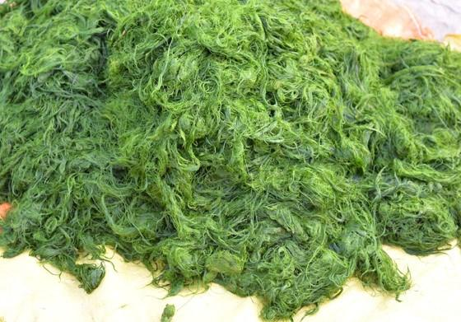
Một số loài khác thuộc ngành rêu
Cây rêu đá
Cây rêu minifiss lá cạn
Cây rêu Java

Slide 18
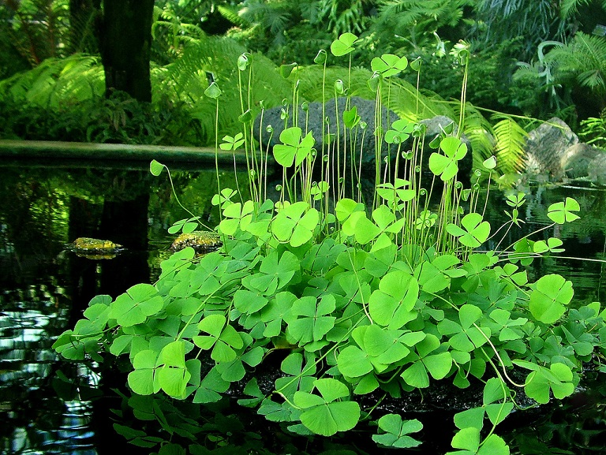
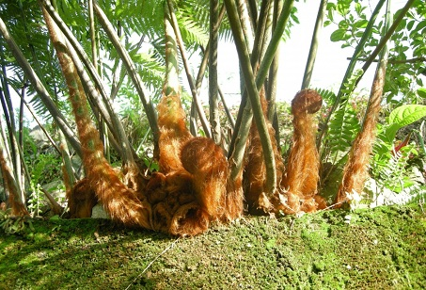
Một số loài khác thuộc ngành Dương xỉ
Cây rau bợ
Cây lông cu li

Slide 19
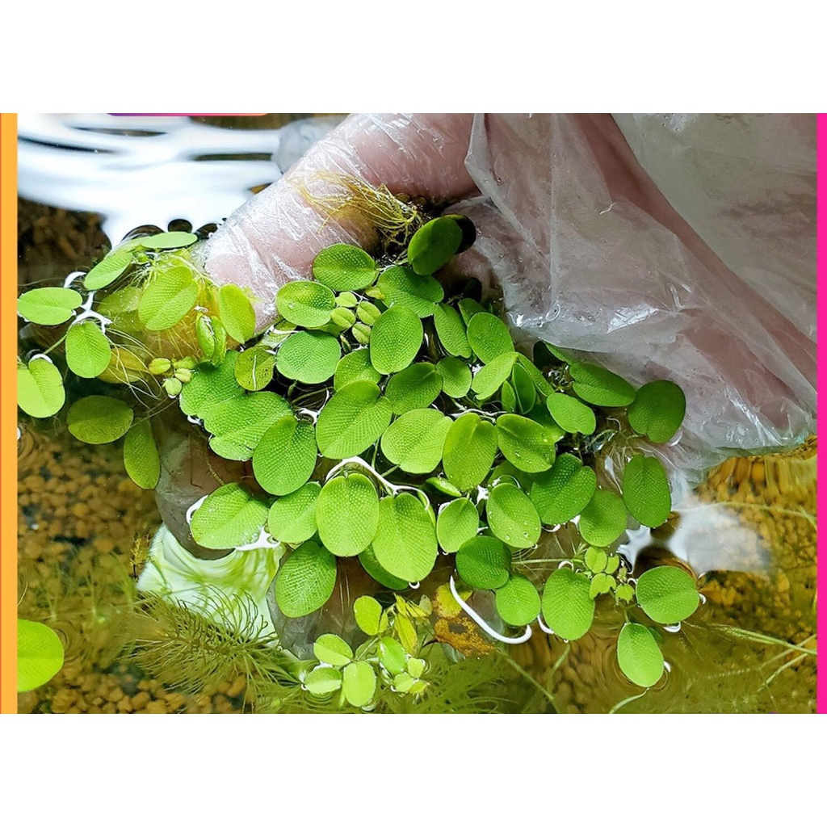
Cây beò ong

Slide 20
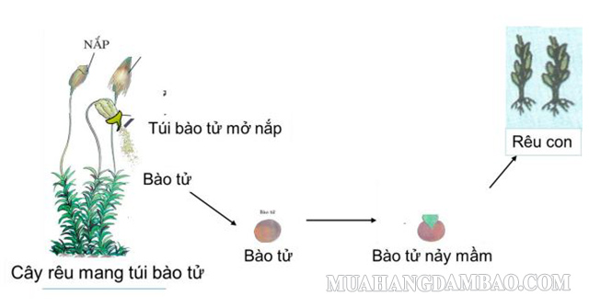
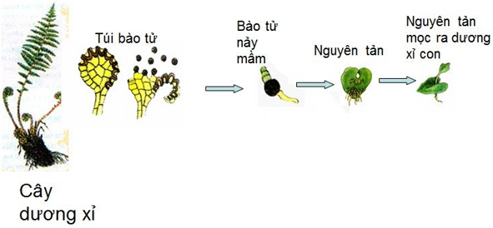

Slide 21
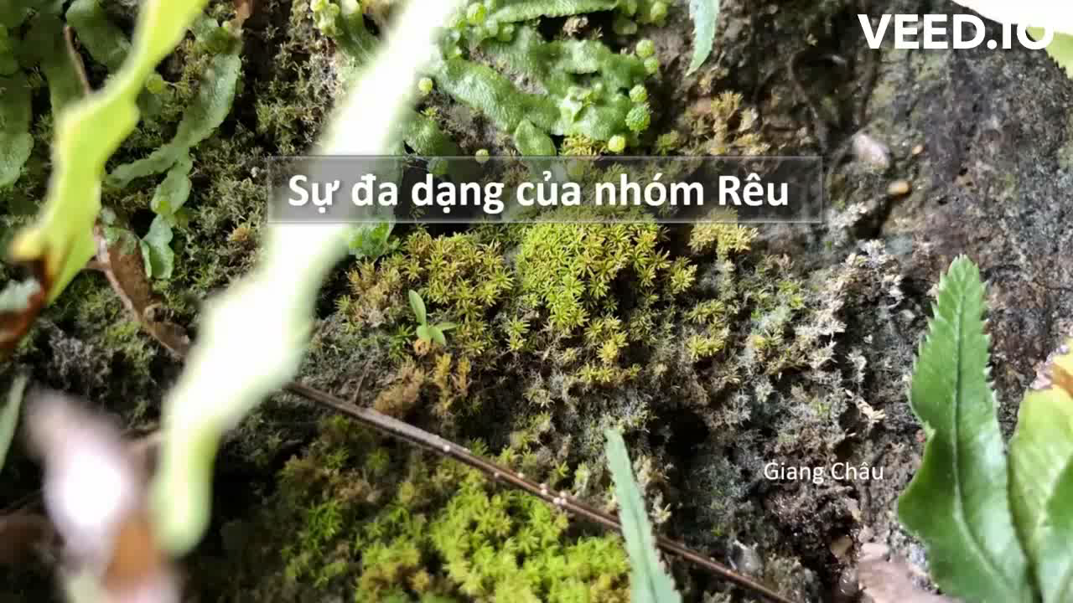

Slide 22
LUYỆN TẬP, VẬN DỤNG
Câu 1: Thực vật được chia thành các nhóm nào?
A. Thực vật không có mạch và thực vật có mạch
B. Thực vật hạt trần và thực vật hạt kín
C. Thực vật không có mạch và thực vật có mạch
D. Nấm, Rêu, Tảo và Hạt kín
Câu 2: Thực vật được chia thành các ngành nào?
A. Nấm, Dương xỉ, Rêu, Quyết B. Rêu, Dương xỉ, Hạt trần, Hạt kín
C. Hạt kín, Quyết, Hạt trần, Nấm D. Nấm, Rêu, Tảo và Hạt kín

Slide 23
Câu 3: Ngành thực vật nào sau đây có mạch, có rễ thật và sinh sản bằng bào tử?
Rêu B. Hạt trần C. Hạt kín D. Dương xỉ
Câu 4: Ở dương xỉ, các túi bào tử nằm ở đâu?
A. Mặt trên của lá B. Mặt dưới của lá
C. Thân cây D. Rễ cây
Câu 5: Cây rêu tường thường mọc ở nơi có điều kiện như thế nào?
A. Nới thoáng đãng B. Nơi nhiều ánh sáng
C. Nơi khô ráo D. Nơi ẩm ướt, ít ánh sáng

Slide 24


Slide 25
2. Để tránh rêu mọc ở chân tường, sân, bậc thềm gây trơn trượt và mất thẩm mĩ em cần làm gì ?
☺

